Slide 1
Følgesygdomme

Slide 2

Formål med undervisningen
Du får viden om:​
De forskellige følgesygdomme til diabetes​
Årsager til udvikling af følgesygdomme​
Hvordan du kan hjælpe borgeren med forebyggende tiltag

Slide 3

Udvikling af følgesygdomme
Ved både type 1- og type 2-diabetes er der risiko for at udvikle følgesygdomme.
Risikoen øges ved:
Forhøjet blodsukker i længere tid
Arvelighed
Notes:
I dette materiale anvendes betegnelsen følgesygdomme. De kaldes også senkomplikationer eller diabetiske senkomplikationer.
Følgesygdomme udvikler sig typisk gradvist over mange år og skyldes især langvarigt forhøjet blodsukker. Højt blodsukker kan skade kroppens små og store blodkar, hvilket påvirker forskellige organer.
Udviklingen af følgesygdomme påvirkes af flere faktorer, blandt andet:
hvor længe personen har haft diabetes
hvor godt blodsukkeret er reguleret
blodtryk og kolesterol
rygning
genetiske forhold

Slide 4
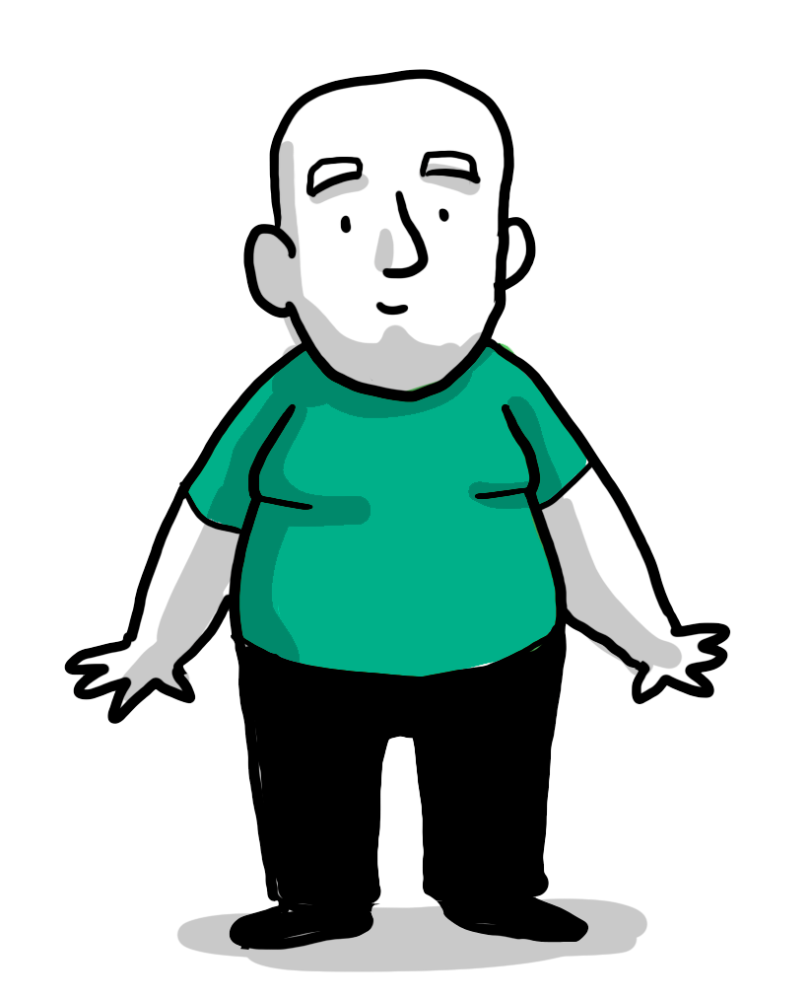
Kategorier af følgesygdomme
Små blodkar
(mikrovaskulære)
Store blodkar
(makrovaskulære)
Øjensygdom
Nyresygdom
Nerveskader
Blodprop i hjernen
Hjerte-kar-sygdom
Blodprop i hjertet
Dårligt kredsløb i benene
Notes:
Man skelner ofte mellem to hovedtyper af senkomplikationer (følgesygdomme):
Mikrovaskulære komplikationer
Disse skyldes skade på kroppens små blodkar. De omfatter blandt andet:
Diabetisk retinopati (øjensygdom)
Diabetisk nefropati (nyresygdom)
Diabetisk neuropati (nerveskader)
Disse komplikationer opstår, fordi de små blodkar bliver tykkere og mindre velfungerende, hvilket nedsætter blodforsyningen til vævet.
Makrovaskulære komplikationer
Disse skyldes åreforkalkning i de større blodkar og kan føre til:
Hjerte-kar-sygdom
Blodprop i hjertet
Blodprop i hjernen
Perifer arteriesygdom (dårligt kredsløb i benene)
Disse komplikationer opstår, fordi karvæggen bliver fortykket og stiv, grundet bl.a. forhøjet blodsukker og kolesterol I blodet, hvilket medfører øget risiko for udvikling af åreforkalkning.

Slide 5
Tid til….
Case eller dialogkort?
Notes:
Overvej om det er tid til at gøre brug af fx dialogkort eller en case. Der findes dialogkort og cases, som omhandler dette emne.

Slide 6
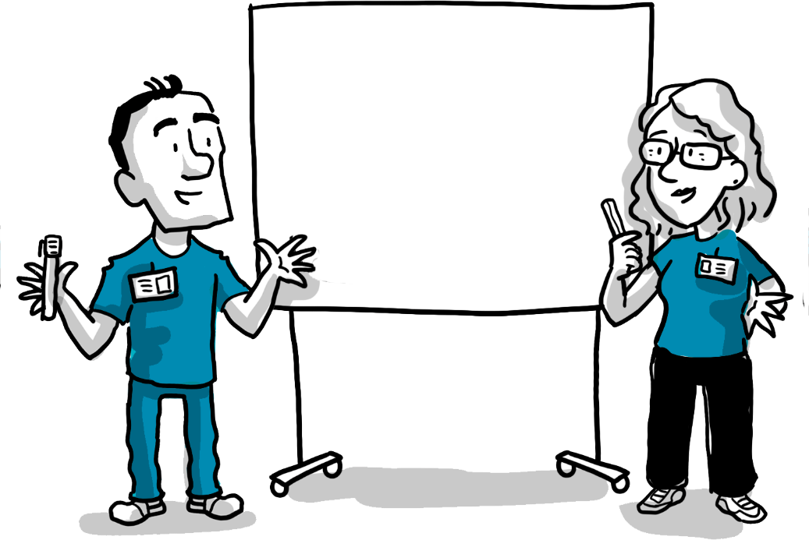
Forebyggelse er vigtig!
Forebyggelse
Stabilt blodsukker
Rygestop
Holde sig aktiv
Spis efter kostrådene
Blodtryksmedicin
Kolesterolmedicin
Diabetesmedicin
Forebyggelsen er den samme, uanset hvilken følgesygdom
Når der er konstateret en følgesygdom, kan den ikke helbredes
Behandlingen af følgesygdomme er for at undgå forværring og lindre symptomer
Notes:
Forebyggelse af følgesygdomme ved diabetes sker primært gennem en velreguleret diabetes, hvilket indebærer et stabilt blodsukker, sund kost, fysisk aktivitet, rygestop og vægttab.
Det er afgørende at overholde regelmæssige kontrolbesøg hos lægen for at tjekke øjne, nyrer, fødder, blodtryk og kolesterol.
Centrale tiltag til forebyggelse:
Velreguleret blodsukker: Et stabilt blodsukker nedsætter risikoen for skader på nerver og blodkar betydeligt.
Rygestop: Rygning er en stor risikofaktor, der forværrer risikoen for hjertekarsygdomme og nyreskader, så rygestop er afgørende.
Sund livsstil: Spis sundt (fx via Diabetesforeningens kostråd) og vær fysisk aktiv (daglig motion) for at hjælpe med at stabilisere blodsukker, blodtryk og kolesterol.
Vægttab: Ved overvægt kan selv et mindre vægttab forbedre blodsukkerreguleringen markant.
Regelmæssige tjek (forebyggende screening):
Øjne: Gå til øjenlægen (som regel hvert andet år eller efter aftale) for at undgå nethindeforandringer.
Fødder: Få tjekket fødderne årligt for at opdage følgesygdomme (nerveskader/fodsår) i tide.
Nyrer: Få taget blod- og urinprøver årligt for at overvåge nyrefunktionen.
Hjerte: Få målt blodtryk og kolesteroltal hver 3.-6. måned.
Man kan ikke garantere at undgå alle følgesygdomme, men en aktiv indsats kan bremse udviklingen eller udskyde dem betydeligt.

Slide 7
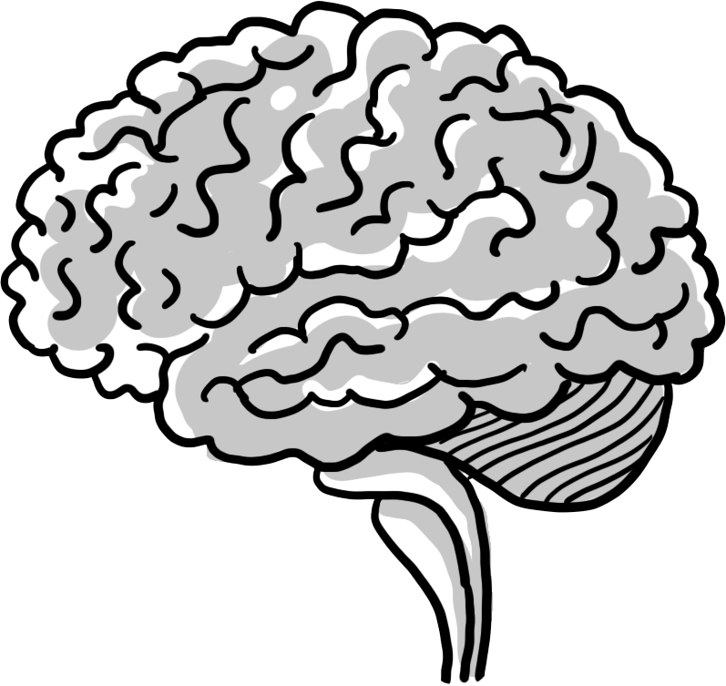
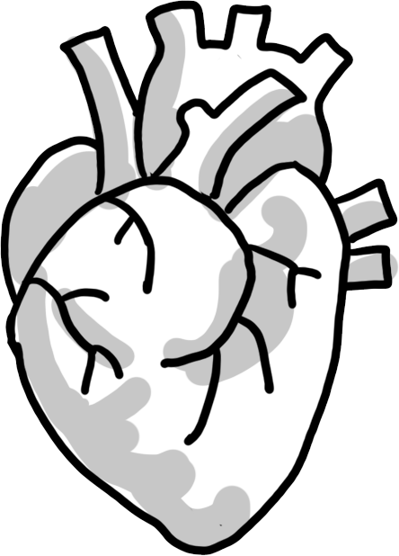
Hjerte-kar-sygdom ved diabetes
Øget risiko for:
Sygdom i hjerte og blodkar
Åreforkalkning
Kan medføre:
  Iskæmisk hjertesygdom
  Blodprop i hjernen
  Nedsat blodcirkulation i benene
    Smerter ved gang eller hvile
  Hjertesvigt
  Hjerterytmeforstyrrelser
Notes:
Personer med diabetes har 2–4 gange øget risiko for at udvikle hjerte-kar-sygdomme. Derfor er behandling ikke kun rettet mod blodsukker, men også mod andre risikofaktorer.
Ved diabetes er der større risiko for åreforkalkning, især hvis blodsukkeret er for højt over længere tid. Det høje blodsukker kan med tiden skade blodkarrene og gøre det lettere for fedt at sætte sig fast. Når fedt samler sig, bliver karvæggene tykkere og stivere. Det gør blodkarrene smallere, så blodet ikke kan løbe så let igennem. Det kaldes også for åreforkalkning (aterosklerose). Åreforkalkning kan opstå i hele kroppen, både i de store og i de små blodkar.
Personer med diabetes har ofte også forhøjet blodtryk, for meget fedt i blodet og overvægt, som øger risikoen yderligere. Kommentar Mette: skal overvægt undlades, da det ikke altid er tilfældet og kan virke stigmatiserende?
Åreforkalkning i de store blodkar (arterier) kan føre til gradvist forsnævring og helt tilstoppes af en blodprop.
Iskæmisk hjertesygdom:
Når åreforkalkning sidder i hjertets blodkar, får hjertet mindre blod og ilt. Det kan give brystsmerter, især ved aktivitet. Hvis der dannes en blodprop, kan det føre til en blodprop i hjertet.
Blodprop i hjernen (apopleksi):
Hvis blodkarrene til hjernen bliver snævre, får hjernen mindre ilt. En blodprop kan blokere et kar og give en blodprop i hjernen.
Nedsat blodcirkulation i benene /Perifer arteriesygdom:
Når blodkarrene i benene er forsnævrede, kommer der mindre blod til musklerne. Det kan give smerter ved gang. I svære tilfælde kan der komme smerter i hvile og sår, der ikke heler.
Hjertesvigt (nedsat pumpefunktion):
Hjertesvigt kan udvikles som følge af langvarig belastning af hjertet. Hjertet kan blive svagt og have svært ved at pumpe blod rundt. Det kan give åndenød, træthed og væske i kroppen. Det skyldes ofte dårlig blodforsyning til hjertet og højt blodtryk.
Hjerterytmeforstyrrelser (atrieflimmer):
Personer med diabetes har øget risiko for uregelmæssig hjerterytme. Det kan skyldes, at hjertet over tid bliver påvirket af dårlig blodforsyning og belastning.

Slide 8
Hjerte-kar-sygdom
ved diabetes
  Symptomer
  Brystsmerter eller trykken i brystet
  Åndenød ved aktivitet eller i hvile
  Kolde eller blege fødder
  Smerter i ben ved gang
  Dårlig sårheling på fødder
  Hævede ben eller ankler
  Hurtig eller uregelmæssig puls
  Behandling
  Rygestop (gælder alle nikotinprodukter)
  Holde et stabilt og normalt blodsukker
  Behandling af forhøjet blodtryk
  Behandling af forhøjet kolesterol
  Blodfortyndende behandling
  Diabetesmedicin
Vær opmærksom på akutte symptomer:
  Pludselig lammelse i ansigt, arm eller ben (ofte i den ene side)
  Talebesvær
  Hængende mundvig
  Forværret åndenød, brystsmerter, trykken i brystet
  Kontakt straks læge eller ring 112
Notes:
Animation – 1 klik
Symptomer: Det er vigtigt, at være opmærksomme på nye symptomer eller ændringer i borgerens funktionsniveau, da tidlig opsporing af hjerte-kar-sygdom kan forebygge alvorlige komplikationer.
Personer med diabetes har øget risiko for hjerte-kar-sygdom på grund af påvirkning af blodkar og øget udvikling af åreforkalkning.
Brystsmerter eller trykken i brystet kan være tegn på iskæmisk hjertesygdom, hvor hjertets kranspulsårer er forsnævrede. Symptomerne opstår ofte i forbindelse med fysisk aktivitet eller anstrengelse, hvor hjertet har brug for mere ilt, og de forsvinder typisk igen i hvile, når belastningen falder. Hos personer med diabetes kan symptomer dog være mindre tydelige eller atypiske, fordi nerveskader kan påvirke smerteopfattelsen.
Åndenød ved aktivitet eller i hvile kan være tegn på nedsat hjertepumpefunktion, fx ved hjertesvigt.
Kolde eller blege fødder, smerter i ben ved gang og dårlig sårheling på fødder kan skyldes nedsat blodcirkulation i benene. Dette øger også risikoen for diabetiske fodsår.
Hævede ben eller ankler kan skyldes væskeophobning i kroppen, hvilket kan være et tegn på Hjertesvigt.
Hurtig eller uregelmæssig puls kan være tegn på en hjerterytmeforstyrrelse, fx Atrieflimren, som øger risikoen for blodprop i hjernen.
Behandling:
Livsstil er en central del af forebyggelsen og behandlingen. KRAM faktorerne er vigtige: Sund kost, regelmæssig fysisk aktivitet og rygestop kan reducere risikoen for åreforkalkning og forbedre både blodsukker, blodtryk og kolesterol.
Rygestop inkl. alle nikotinprodukter. Rygning øget risikoen for åreforkalkning og belaster desuden hjertet, fordi blodtryk og puls stiger.
Holde et stabilt og normalt blodsukker mindsker skader på blodkarrene. Langvarigt forhøjet blodsukker kan skade karvæggen og fremme udviklingen af åreforkalkning.
Behandling for forhøjet blodtryk og forhøjet kolesterol reducerer risikoen for blodpropper i hjertet og hjernen.
Blodfortyndende behandling fx Hjertemagnyl gives ved øget risiko for iskæmisk hjertesygdom for at forebygge blodpropper.
Diabetesmedicin, fx Ozempic, Forxiga og Jardiance, har en hjerte- og nyrebeskyttende effekt og kan reducere risikoen for hjerte-kar-komplikationer hos personer med diabetes.
(animation 1 klik for at få frem) Pludselig lammelse i ansigt, arm eller ben (ofte i den ene side), talebesvær, hængende mundvig kan være tegn på blodprop i hjernen (apoleksi)

Slide 9
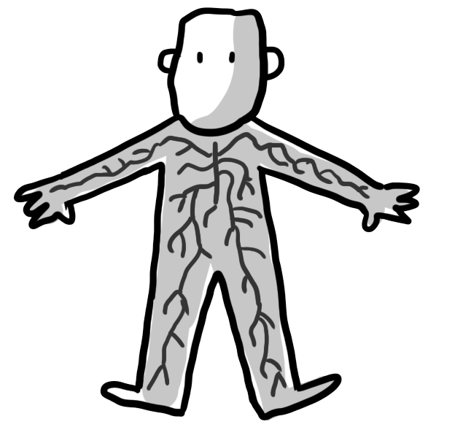
Nerveskader og diabetes
For højt blodsukker over længere tid kan skade nerverne og påvirke flere af kroppen funktioner:
Hjerte og kredsløb
Mave og tarm
Blære
Sved og hud
Seksuel funktion
Symptomer:
Prikkende, stikkende eller brændende smerter
Nedsat følesans (berøring, temperatur, smerte)
Sovende eller følelsesløse fødder
Balanceproblemer og muskelsvaghed
Nerveskader giver især symptomer i fødder og ben, som øger risikoen for diabetiske fodsår
Notes:
Nerveskader (også kaldes neuropati) er en almindelig følgesygdom til diabetes. Kaldes også nervebetændelse, men det har intet med betændelsestilstand at gøre.
Udvikling: Nerveskader udvikles over mange år, og giver varige symptomer og skader. Risikoen for at udvikle diabetisk nerve­betændelse stiger, jo længere tid man har haft diabetes.
Skaderne udvikler sig langsomt og symptomerne opdages ofte sent fx i forbindelse med, at der fx opstår sår på fødderne pga. nedsat følesans.
Skader: Nerveskader rammer oftest nerverne der har med følesansen at gøre. Men kan også ramme nerver der styrer balancen, og nerver der styrer de automatiske funktioner i kroppen, såsom hjerterytme, tømning af mavesækken og tarmens bevægelser.
Symptomer: Nerveskaderne rammer særligt i (Følesans) fødder og ben. Dette øger risikoen for udviklingen af diabetiske fodsår.
Nedsat følesans
Stikkende eller prikkende fornemmelse
Smerter
Kulde- eller varmefølelse
Tør hud, der let sprækker.
Andre steder i kroppen kan symptomerne være:
Svimmelhed, balanceproblemer
Mave- og tarm­problemer
Kronisk diarré
Vandladnings­problemer
Rejsningsproblemer
Manglende fugt i skede ved seksuel ophidselse
Svagere muskler.

Slide 10
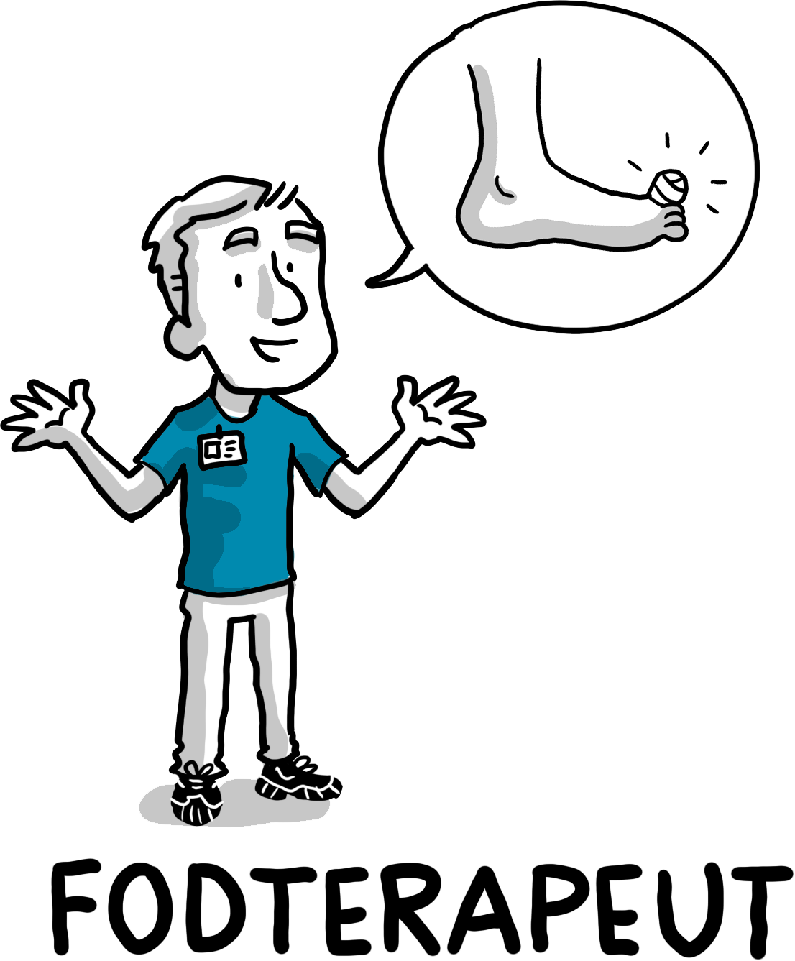
Fødderne
Nerveskader og diabetes
Fodsår er en hyppig følgesygdom til diabetes
Skyldes nerveskader og/eller nedsat blodomløb
Opdages ofte først, når skaden er sket
Hjælp borgeren med forebyggende tiltag:
Brug det rigtige fodtøj
Tjek dagligt fødderne efter
Jævnlige besøg hos fodterapeut
Notes:
Fodsår ved diabetes skyldes primært skader på nerver (neuropati). Men også åre­forkalkning og nedsat blod­forsyning kan føre til fodsår. I mange tilfælde er årsagen en kombination af skader på både nerver og blod­kar.
Traume (fx slå foden ind i noget) eller tryk­belastning er de hyppigste årsager til fodsår. Især som følge af for små eller forkerte sko.
På grund af manglende føle­sans er sårene ofte uden smerter. Borgeren er derfor ofte ikke opmærksom på dem og fortsætter med at belaste foden. Det kan forværre sårene og betyde, at de heler dårligt.
Fodsår ved patienter med diabetes og følgesygdomme i form af nervebetændelse og/eller ringe blodomløb inddeles i tre kategorier
Neuropatiske fodsår – pga. skader på nerverne
Iskæmiske fodsår – pga. nedsat blodomløb
Neuroiskæmiske fodsår – en kombination af nerveskade og nedsat blodomløb
Forebygges ved at holde et stabilt og normalt blodsukker for at undgå at udvikle nerveskader og dårligt blodomløb/åreforkalkninger.
Fodsårene opstår ofte pga. skader på foden (f.eks. at man går med en sten i skoen eller at skoen trykker et sted på foden og man ikke mærker det pga. nervebetændelsen). Derfor opdages skaden også oftest først, når der er gået hul på huden og et sår er opstået. Normalt vil man jo fjerne stenen eller vælge en anden sko.
Derfor anbefaler man, at personer med diabetes selv tjekker deres fødder efter dagligt eller at personale omkring dem gør dette. Således kan begyndende fodsår opdages tidligt og før de har udviklet sig i en negativ retning.
Derudover bør personer med diabetes jævnlig gå til en fodterapeut for at få lavet en såkaldt ”fodstatus” – her vil de også fjerne hård hud, som også kan være bidragende til fodsår.

Slide 11
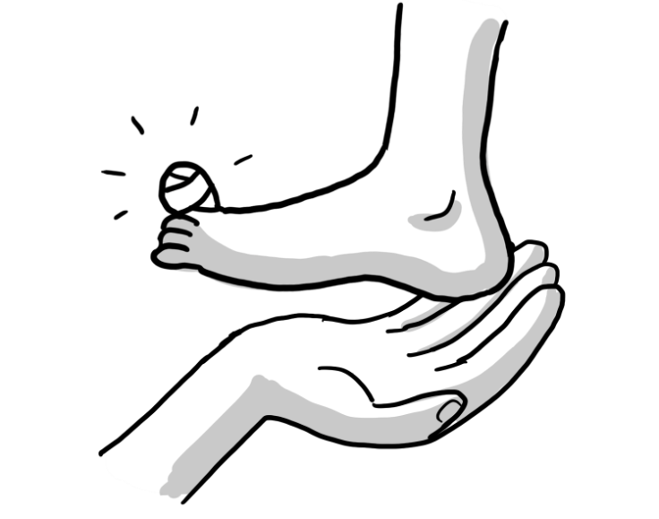
Nerveskader
Sved og hud
Symptomer:
Nedsat eller øget svedproduktion
Tør hud (især på fødderne)
Øget risiko for hudrevner
Hjælp din borger med forebyggende tiltag:
Daglig hudpleje med fedt- eller fugtighedscreme
Undgå meget varme bade, som kan udtørre huden
Regelmæssig inspektion af huden, især på fødderne
Holde huden hel, ren og tør
Notes:
Diabetiske nerveskader (neuropati) kan påvirke de nerver, der styrer hudens naturlige evne til at fugte og smøre sig selv.
Svedproduktionen skal hjælpe med temperaturregulering og holde huden fugtig og smidig. Når disse nerver beskadiges, kan svedproduktionen enten blive nedsat eller øget.
Når svedproduktionen reduceres, bliver huden tør og mindre elastisk. Nedsat svedproduktion i fødder og underben gør huden bliver mindre elastisk, og tilbøjelig til sprække. Dette øger risikoen for hudrevner især på hælene. Hudrevner kan være problematiske hos personer med diabetes, da de kan fungere som indgangsport for bakterier og dermed øge risikoen for udviklingen af diabetiske fodsår.
Øget svedproduktion ses på andre dele af kroppen, fx på overkroppen eller i ansigtet.
Forebyggelse fokuserer på at beskytte huden og bevare hudens barrierefunktion:
Daglig hudpleje med fedt- eller fugtighedscreme hjælper med at holde huden smidig og forebygge revner.
Meget varme bade og lange fodbade kan udtørre huden yderligere og bør derfor undgås.
Regelmæssig inspektion af huden, især på fødderne, er vigtig for tidligt at opdage tør hud, revner eller sår.
At holde huden hel, ren og tør reducerer risikoen for hudinfektioner.
I undervisningen kan det være relevant at understrege, at tør hud på fødderne ofte ses samtidig med neuropati, hvor nedsat følesans kan gøre, at små hudrevner ikke opdages i tide. Derfor er hudpleje og observation en vigtig del af forebyggelsen af diabetiske fodproblemer.

Slide 12
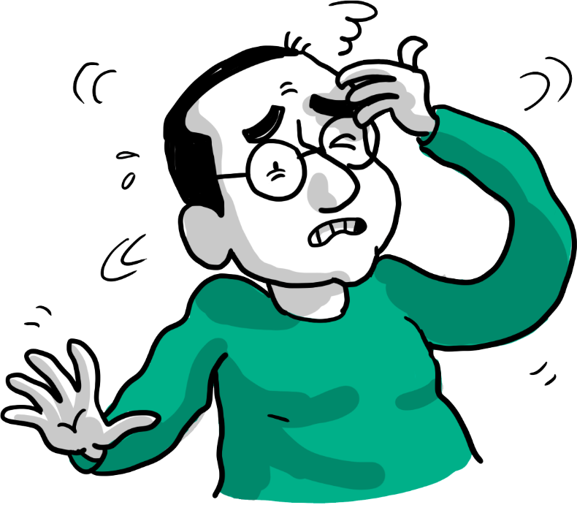
Nerveskader og diabetes
Hjerte og kredsløb
Symptomer:
Svimmelhed ved stillingsskift (ortostatisk hypotenstion)
Nedsat evne til at regulere puls og blodtryk
Hjælp borgeren med forebyggende tiltag:
Rejse sig langsomt fra seng eller stol
Drik rigeligt med væske
Undgå langvarig stående stilling
Støttestrømper kan forbedre blodcirkulationen
Notes:
Nerveskader kan påvirke de nerver, der regulerer blodtryk og puls. Normalt vil kroppen automatisk regulere blodtrykket, når man rejser sig fra liggende eller siddende stilling. Dette sker ved, at blodkarrene trækker sig sammen, og pulsen øges, så blodet fortsat kan pumpes til hjernen.
Diabetiske nerveskader kan medføre at denne regulering fungere dårligere. Når personen rejser sig, kan blodet derfor i højere grad samle sig i benene, hvilket medfører et fald i blodtrykket. Dette kaldes ortostatisk hypotension og kan give symptomer som svimmelhed, utilpashed, sløret syn og i nogle tilfælde besvimelse.
Ortostatisk hypotension øger risikoen for fald og skader, især hos ældre personer med diabetes. Det er derfor vigtigt, at sundhedspersonale er opmærksomme på symptomer som svimmelhed ved stillingsskift og hjælper borgeren med at ændre stilling langsomt.
Forebyggende tiltag
Flere enkle tiltag kan mindske symptomerne:
At rejse sig langsomt fra seng eller stol, så kroppen får tid til at tilpasse blodtrykket.
Tilstrækkeligt væskeindtag, da lav væskemængde kan forværre blodtryksfald.
Undgå langvarig stående stilling, hvor blodet lettere samler sig i benene.
Støttestrømper kan reducere blodophobning i benene og dermed forbedre blodets tilbageløb til hjertet.
I nogle tilfælde kan lægen også vurdere behovet for medicinsk behandling eller justering af anden medicin, da visse lægemidler (fx blodtrykssænkende medicin eller vanddrivende) kan forværre ortostatisk hypotension.
Det kan være relevant i undervisningen at understrege, at symptomerne ofte kommer ved stillingsskift og derfor kan forebygges med simple praktiske tiltag i hverdagen.

Slide 13
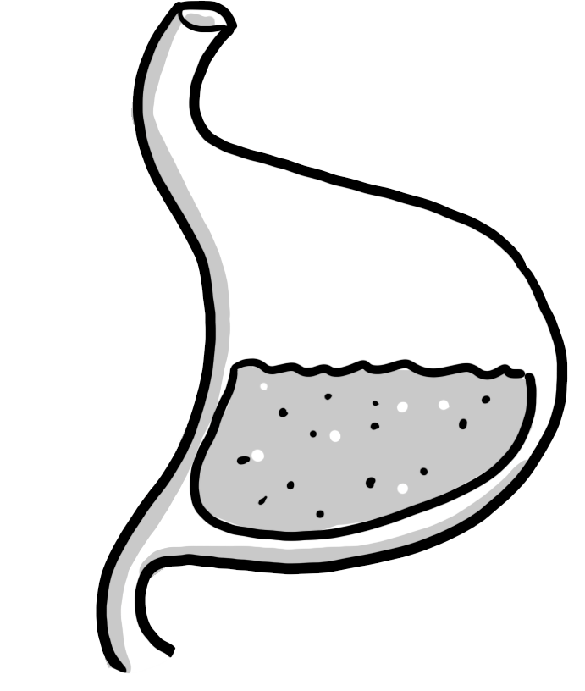
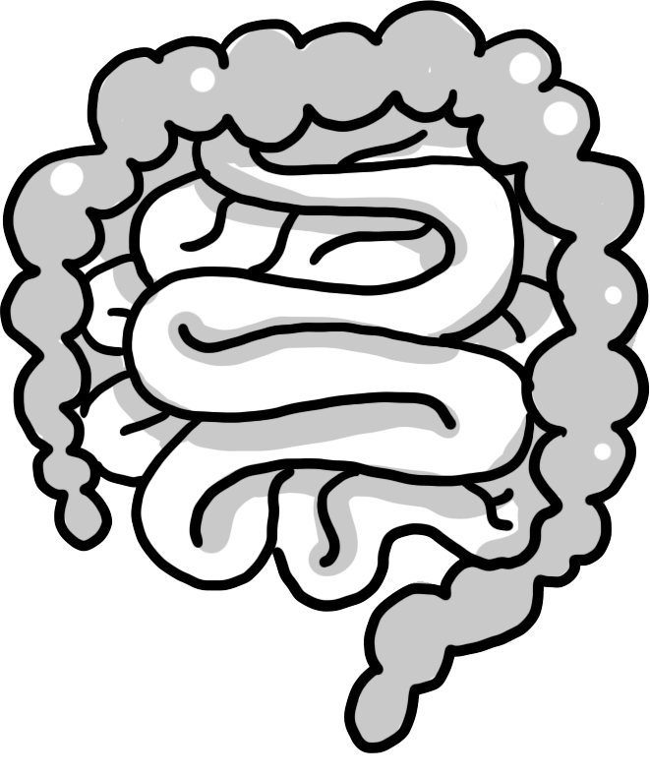
Nerveskader og diabetes
Mave og tarm
Symptomer:
Langsom mavetømning (gastroparese)
Kvalme og oppustethed
Diarré eller forstoppelse
Hjælp borgeren med forebyggende tiltag:
Små og hyppige måltider
Undgå meget fed og tung mad, som forsinker mavetømning
Drik rigeligt med væske
Afføringsmidler for at undgå forstoppelse
Notes:
Diabetiske nerskader kan påvirke de nerver, der styrer mave-tarmkanalens bevægelser (peristaltik). Normalt sørger disse nerver for, at maden transporteres i et passende tempo gennem maven og tarmene. Neuropati kan beskadige disse nerver, hvilket kan føre til nedsat eller uregelmæssig bevægelse i mave-tarmkanalen.
Symptomer:
Gastroparese medfører at mavetømningen er forsinket. Maden bliver længere tid i maven end normalt, fordi maveindholdet ikke transporteres effektivt videre til tyndtarmen. Dette kan give symptomer som kvalme, oppustethed, tidlig mæthedsfølelse og i nogle tilfælde opkastninger. Gastroparese kan også påvirke blodsukkerreguleringen. Normalt stiger blodsukkeret, når maden omdannes til glukose og optages i blodet. Hvis mavetømningen er forsinket, kan optagelsen af glukose ske uforudsigeligt. Det kan gøre det sværere at tilpasse insulin eller medicin til måltider og kan føre til både uventet højt eller lavt blodsukker.
Tarmens funktion: Diarré kan opstå på grund af forstyrret tarmbevægelser, mens forstoppelse kan skyldes langsommere passage gennem tarmen.
Behandling og forebyggelse fokuserer primært på kost og livsstil:
Små og hyppige måltider kan være lettere for maven at håndtere.
Fed og tung mad kan forsinke mavetømningen yderligere og bør derfor begrænses.
Tilstrækkeligt væskeindtag er vigtigt for både fordøjelsen og forebyggelse af forstoppelse.
Kostjustering, fx øget fiberindtag ved forstoppelse, kan hjælpe med at regulere tarmfunktionen.
lægen kan ordinere afføringsmidler der stimulerer mavetømningen eller regulerer tarmfunktionen.

Slide 14
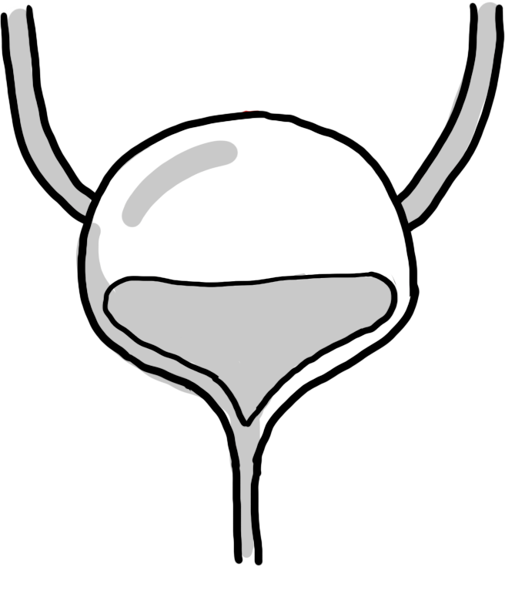
Nerveskader og diabetes
Blæren
Symptomer:
Problemer med at tømme blæren helt (urinretention)
Øget risiko for blærebetændelse
Overaktiv blære med evt. urininkontinens
Hjælp borgeren med forebyggende tiltag:
Regelmæssig vandladning og tømning af blæren
Drikke rigeligt med væske
Bækkenbundsøvelser
God intimhygiejne
Reagere på symptomer på urinvejsinfektion
Notes:
Diabetiske nerveskader kan påvirke nerverne, der styrer blæren. Normalt styrer nervesystemet blærens fyldning og tømning. Ved diabetiske nerveskader kan denne styring blive forstyrret.
Blæren kan få nedsat følsomhed, så man ikke mærker, når den er fyldt. Samtidig kan blæremusklen have sværere ved at tømme blæren helt. Det kaldes urinretention.
Stående urin øger risikoen for urinvejsinfektioner. Derfor er regelmæssig vandladning og god hygiejne vigtig. Højt blodsukker kan også fremme bakterievækst.
Neuropati kan også give overaktiv blære. Den trækker sig sammen for tidligt eller ufrivilligt, hvilket kan give hyppig trang, pludselig trang og urininkontinens.
Forebyggelse og behandling:
Gå på toilettet regelmæssigt og tøm blæren helt.
Drik nok væske for at skylle urinvejene.
Bækkenbundsøvelser kan hjælpe ved inkontinens.
Hvis blæren ikke tømmes tilstrækkeligt, kan lægen anbefale kateter efter behov.
Symptomer på urinvejsinfektion hos personer med diabetes kan være anderledes end normalt. Det kan være hyppig vandladning, uklar eller ildelugtende urin, feber eller ændret almen tilstand, så observation er vigtig.

Slide 15
Tid til….
Dialogkort
Notes:
Overvej om det er tid til at gøre brug af fx dialogkort eller en case. Der findes dialogkort og cases, som omhandler dette emne.

Slide 16
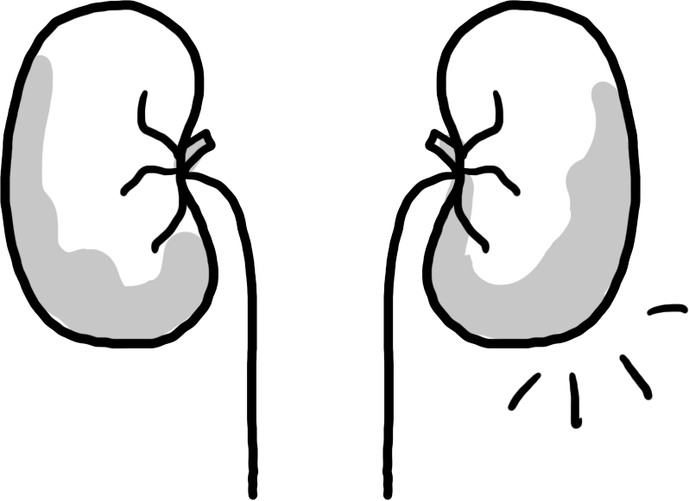
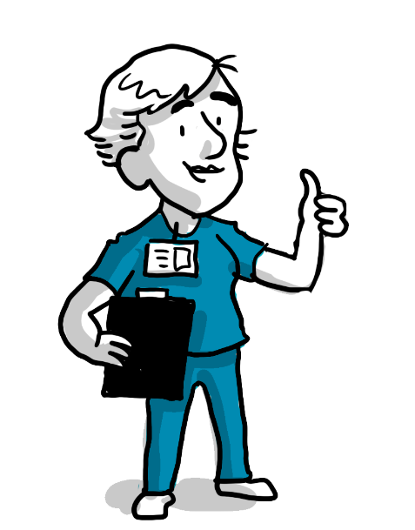
Nyreskader og diabetes
Langvarigt forhøjet blodsukker og blodtryk kan skade nyrerne.
Over tid kan det føre til:
Protein i urinen
Nedsat nyrefunktion
Nyresvigt
Nyreskade giver ingen symptomer indtil
70-80% af nyrefunktionen er tabt
Hjælp borgeren med forebyggende tiltag:
At få urinen undersøgt og få taget blodprøver
ved lægen x 1 årligt
Notes:
Diabetisk nyresygdom er en mikrovaskulær komplikation.
Langvarigt forhøjet blodsukker og blodtryk skader de små blodkar i nyrerne filtreringssystem (glomeruli), hvilket medfører ændringer i karvæggene, inflammation og fortykkelse. Samtidig kan trykket i nyrernes filtreringssystem øges, hvilket over tid belaster filtrene. Disse forandringer betyder, at filtrene bliver utætte.
Normalt forhindrer filtrene større molekyler som protein i at passere, men når filtrene beskadiges, kan proteiner – især albumin – begynde at lække ud i urinen. Dette kaldes albuminuri og er et af de tidligste tegn på diabetisk nyreskade. Albumin i urinen kan ikke ses med almindelig urinstix. Det kræver en laboratorietest. Tidlig opdagelse og behandling kan bremse eller forbedre skaden.
Efterhånden som skaden udvikler sig, kan flere glomeruli blive beskadiget eller miste deres funktion. Det betyder, at nyrernes samlede evne til at filtrere affaldsstoffer fra blodet gradvist bliver dårligere.
Hvis sygdommen udvikler sig videre, kan det føre til:
Vedvarende protein i urinen
Nedsat nyrefunktion
I fremskredne tilfælde kronisk nyresvigt.
Diabetisk nefropati/nyresygdom udvikler sig ofte langsomt over mange år. I starten giver den som regel ingen symptomer, fordi nyrerne har stor reserve. Mange mister op til 70–80 % af nyrefunktionen, før symptomer opstår. Derfor opdages sygdommen ofte først via blod- og urinprøver, hvor man kan se protein i urinen (albuminuri) eller tegn på nedsat nyrefunktion.
Symptomer på dårlig nyrefunktionen:
Hævelser (ødemer) – især i underben, fødder eller omkring øjnene
Forhøjet blodtryk
Træthed og nedsat energi
Skummende urin (på grund af protein)
Hjælp borgeren med at få urinen undersøgt ved mistanke om nyreskade eller mindst 1x årligt.

Slide 17
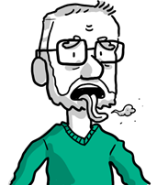
Tænder, mund og diabetes
Forhøjet blodsukker medfører øget sukkerkoncentration i spyttet.
Over tid kan det føre til:
Tandkødsbetændelse og paradentose
Huller i tænderne
Svampeinfektion
Mundtørhed
Hjælp borgeren med forebyggende tiltag:
Børste tænder med tandpasta to gange dagligt
Gå regelmæssigt til tandlæge
Tandprotese rengøres grundigt, og gummer børstes eller renses med våd klud eller rensepinde
Notes:
Mund og tænder ved diabetes
Personer med diabetes har større risiko for tandkødsbetændelse. Det kan udvikle sig til paradentose. Det skyldes, at højt blodsukker gør det sværere for kroppen at hele og bekæmpe betændelse.
Hvis blodsukkeret ligger mellem 10–15 mmol/l, kommer der mere sukker i spyttet.
Hvis blodsukkeret er højt i længere tid, kan det føre til:
Tandkødsbetændelse. Hvis tandkødsbetændelsen breder sig til vævet omkring tænderne (tandkød og knogle), kaldes det paradentose. Det skyldes bakterier (plak), som sidder på tænderne og langs tandkødet.
Paradentose. Ved paradentose bliver væv og knogle nedbrudt. Det kan gøre tænderne løse, og i svære tilfælde kan de falde ud.
Huller i tænderne (caries)
Svampeinfektion i mund og svælg
Mundtørhed
Mundkomplikationer ved diabetes
1. Tandkødsbetændelse og paradentose
Årsag: Højt blodsukker svækker immunforsvaret og heling.
Symptomer: Tandkødsbetændelse giver røde, hævede eller blødende gummer. Paradentose giver sjældent symptomer, før sygdommen er alvorlig.
Forebyggelse: Regelmæssig tandeftersyn, tandrensning, god mundhygiejne, undgå rygning/snus.
2. Huller i tænderne (caries)
Årsag: Højt sukkerindhold i spyttet, som fremmer bakterievækst og belægninger (plak).
Symptomer: Huller i tænderne, tandpine.
Forebyggelse: God mundhygiejne, begrænset sukkerindtag, regelmæssig tandeftersyn.
3. Mundtørhed (xerostomi)
Årsag: Diabetes og visse medicin kan nedsætte spytproduktionen.
Symptomer: Tør mund, problemer med at synke, øget risiko for caries og svamp.
Forebyggelse: Drik vand, brug mundskyl, tyg sukkerfri tyggegummi.
4. Svampeinfektion (Candida)
Årsag: For meget sukker i spyttet giver gode vækstbetingelser for svamp.
Symptomer: Hvide belægninger på tunge, kinder, gane eller gummer, Røde områder under belægninger, Svie eller smerter i munden, Dårlig smag eller ubehag ved synkning
Forebyggelse: God mundhygiejne, velreguleret blodsukker, behandling med svampedræbende midler ved behov.
Forebyggelse af tand- og mundsygdomme ved diabetes
Regelmæssige tandeftersyn er vigtige.
Tandplejer eller tandlæge kan rense tænderne og undersøge for tandkødsbetændelse eller paradentose.
Det er vigtigt at holde tænder, tandmellemrum, gummer og proteser rene.
Rygning og brug af snus øger risikoen for paradentose markant.
Det er især vigtigt at have et velreguleret blodsukker, da risikoen for mundsygdomme stiger, hvis diabetes ikke er under kontrol.
Vigtigt budskab: God mundhygiejne er vigtig for alle, også for personer, der har brug for hjælp til tandpleje.

Slide 18
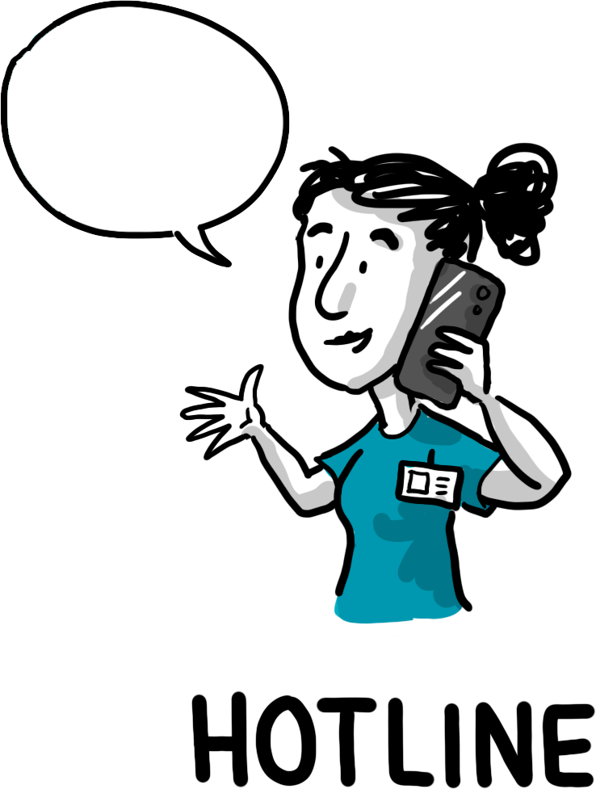
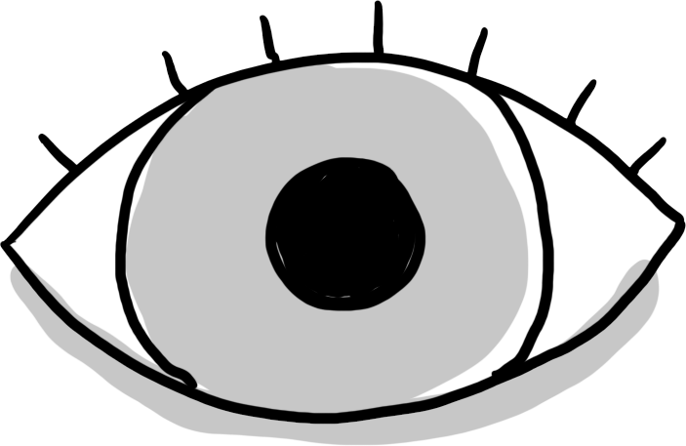
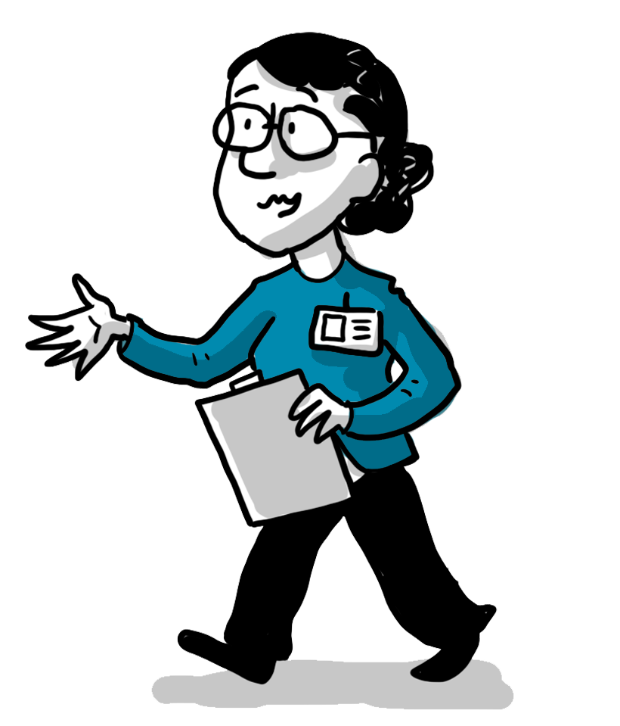
Øjne og diabetes (retinopati)
I nethinden sidder mange små blodkar, som forsyner øjet med ilt og næring. De kan blive svage og utætte ved højt blodsukker.
I starten giver diabetisk øjensygdom ingen symptomer.
Når sygdommen udvikler sig, kan der opstå:
Sløret syn
Nedsat synsstyrke
Pletter eller mørke prikker i synsfeltet
Svært ved at se i mørke
Pludseligt synstab
Synsforstyrrelser pga. blødning i øjet
Øjenfoto anbefales min. hvert 2. år
Hjælp borgeren med forebyggende tiltag:
Bestille tid til diabetisk øjenundersøgelse hos øjenlæge hvert 2. år
Notes:
Nethinden (retina) er den del af øjet, som opfanger lys og sender signaler til hjernen. Det er sådan, vi kan se.
I nethinden findes mange små blodkar, som giver ilt og næring til vævet. Ved diabetes kan langvarigt forhøjet blodsukker skade disse små blodkar (mikrovaskulær skade).
Når blodkarrene bliver påvirket af forhøjet blodsukker, kan de blive svage og utætte. Det kan give små blødninger og væske, som siver ud i nethinden. Nogle blodkar kan også blive tilstoppede. Så får dele af nethinden for lidt ilt.
Når nethinden mangler ilt, prøver kroppen at danne nye blodkar. Men de nye blodkar er skrøbelige og kan let briste. Det kan føre til større blødninger og skade på nethinden.
Diabetisk retinopati udvikler sig som regel langsomt over flere år.
Mild grad: I starten giver sygdommen ofte ingen symptomer.
Det skyldes, at de første skader på nethindens små blodkar ikke rammer det område, der står for det skarpe syn. Derfor opdages sygdommen ofte ved en øjenundersøgelse, før man selv mærker noget.
Moderat grad: Når sygdommen bliver værre, kan synet blive sløret eller dårligere. Det sker blandt andet, fordi væske kan sive ud fra de beskadigede blodkar og ind i nethinden.
Hvis væsken samler sig i makula (den del af nethinden, der giver skarpt syn), kan det give sløret syn og gøre det svært at se detaljer.
Nogle oplever også pletter, mørke prikker eller “flydende skygger” i synet. Det kan skyldes små blødninger fra skrøbelige blodkar.
Svær grad: I mere alvorlige tilfælde kan der opstå større blødninger i øjet. Det kan give pludselige synsforstyrrelser eller synstab, fordi blodet blokerer for lyset.
I de sværeste tilfælde kan der dannes arvæv, som trækker i nethinden. Det kan føre til nethindeløsning og give alvorligt synstab.
Forebyggelse
Diabetisk retinopati udvikler sig ofte langsomt og uden symptomer i starten. Derfor mærker mange ikke noget, før sygdommen er blevet værre.
Det er vigtigt at få lavet regelmæssige øjenundersøgelser. Her tager man billeder af nethinden, så selv små forandringer kan opdages i tide. Personer med diabetes anbefales som regel at blive undersøgt mindst hvert andet år.
En god kontrol af blodsukkeret er noget af det vigtigste. Hvis blodsukkeret er for højt i lang tid, kan det skade de små blodkar i nethinden. Et stabilt blodsukker kan derfor mindske risikoen for både at få sygdommen og for, at den bliver værre.
Blodtryk og kolesterol har også betydning. Forhøjet blodtryk kan belaste blodkarrene og gøre skaderne værre. Derfor er behandling af blodtryk og kolesterol en vigtig del af forebyggelsen.
Rygning kan også skade blodkarrene og øger risikoen for hjerte-kar-sygdomme. Det kan samtidig påvirke blodkarrene i øjet negativt.
Hvis der allerede er udviklet retinopati, kan der være behov for behandling:
Laserbehandling af nethinden bruges ofte, når sygdommen er blevet mere alvorlig. Behandlingen kan mindske dannelsen af nye blodkar og dermed reducere risikoen for blødninger i øjet.
Injektioner i øjet bruges især, hvis der er væske i makula (den del af nethinden, der giver skarpt syn). Medicinen kan mindske hævelsen og forbedre eller stabilisere synet.
I nogle tilfælde kan en operation være nødvendig. Det gælder for eksempel, hvis der er større blødninger i øjet eller arvæv, der trækker i nethinden.
Vigtigt budskab: Det er vigtigt at opdage sygdommen tidligt. Tidlig behandling kan nemlig forhindre eller forsinke synstab hos personer med diabetes.

Slide 19
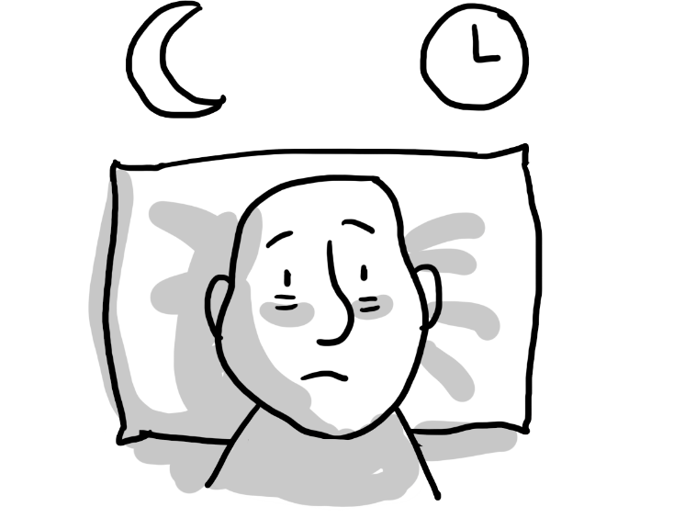
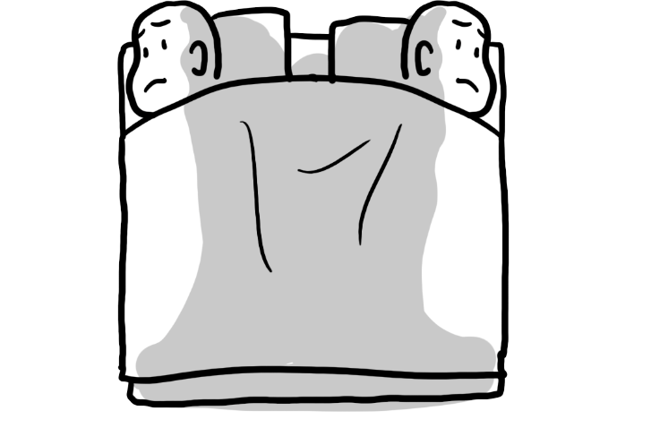
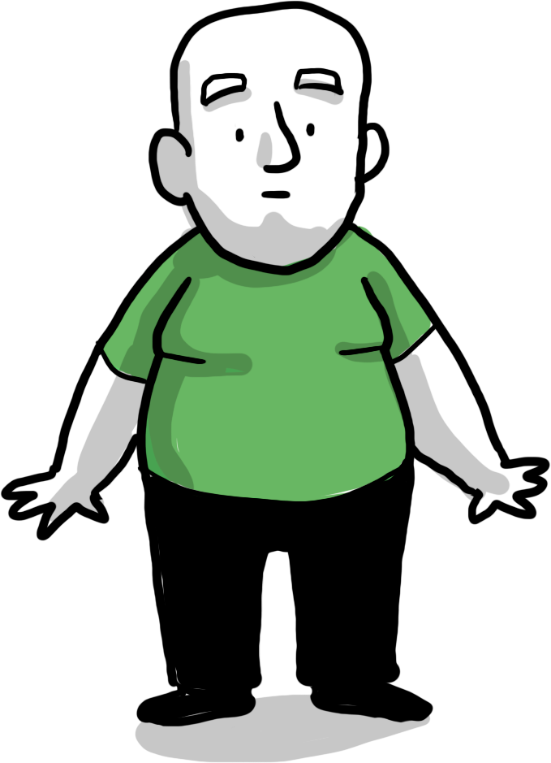
Andre følgesygdomme
Der findes desuden andre sygdomme, der er også kan være følger af diabetes f.eks.:
Søvnapnø
Seksuelle udfordringer
Stive led, muskelsmerter og forandringer i bindevævet.
Notes:
Søvnapnø
Søvnapnø betyder, at vejrtrækningen under søvn bliver forstyrret. Det kan vise sig som pauser i vejrtrækningen, der varer fra 10 sekunder op til et minut, eller som kraftigt snorken.
Dette kan give lav iltmætning i blodet, hyppige opvågninger og dårlig søvn.
Man kan dog sagtens snorke uden at have søvnapnø. De fleste har obstruktiv søvnapnø, hvor de øvre luftveje er lidt for smalle, hvilket gør det sværere at trække vejret.
Søvnapnø påvirker også søvnkvaliteten, hvilket giver træthed og mindre overskud i hverdagen. Ved mistanke om søvnapnø kan egen læge henvise til en søvnklinik.
Behandling
Vægttab: Overvægtige kan forbedre vejrtrækningen ved at tabe sig.
CPAP: En maske, der puster luft ind i mund og næse under søvn, så det bliver lettere at trække vejret og undgå pauser i vejrtrækningen.
Snorkeskinne: En plastikskinne, som skubber underkæben lidt frem og åbner svælget. Kan hjælpe nogle med at lindre symptomerne.
Seksuelle problemer ved diabetes er meget almindelige, og behandling kan ofte forbedre livskvaliteten.
Hos mænd:
Erektionsproblemer (erektil dysfunktion) er en relativt almindelig komplikation.
Årsager kan være: Nervepåvirkning (autonom neuropati) og Nedsat blodforsyning på grund af åreforkalkning
For at få en rejsning skal blodkarrene udvide sig, så blod kan strømme ind i svulmelegemerne. Hvis nerver eller blodkar er beskadigede, kan mekanismen ikke fungere optimalt.
Hos kvinder:
Autonom neuropati kan give vaginal tørhed, fordi nerver, der styrer blodtilførsel og fugt i slimhinden, påvirkes.
Dette kan medføre ubehag eller smerter ved samleje.
Nedsat seksuel lyst kan også forekomme og skyldes både fysiske, hormonelle og psykiske faktorer.
Behandling: Hos mænd kan lægen ordinere medicin mod impotens (fx Viagra). Hos kvinder kan glidecreme eller lokal behandling hjælpe ved vaginal tørhed.
Led, muskler og bindevæv ved langvarig diabetes: Personer, som har haft diabetes i mange år (25–30 år), kan få problemer med led, muskler og bindevæv. Især bindevævet i ledkapsler, sener, seneskeder og underhuden kan blive påvirket. Bindevævet i fødderne rammes ofte. Hvis bindevævet påvirkes samtidig med dårligt kredsløb og nerveskader (neuropati), øges risikoen for diabetiske fodsår. Dårlig sårheling kan i værste fald føre til amputation.
Symptomer:
Smerter i led og muskler
Stive led og muskler
Nedsat bevægelighed
Behandling og forebyggelse: Regelmæssig fysisk aktivitet, både kondition og styrketræning, hjælper med at bevare funktion i led og muskler.

